Slide 1
Эта территория крайне
различна как по
природным условиям,
так и по государственному
устройству, уровню
социально–экономического
развития

Slide 2
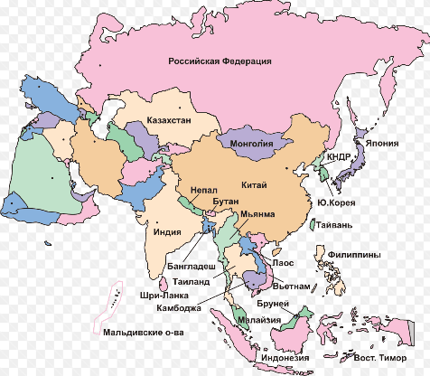
Страны
Зарубежной Азии

Slide 3
Что вы знаете о Зарубежной Азии?
Заполняем

Slide 4
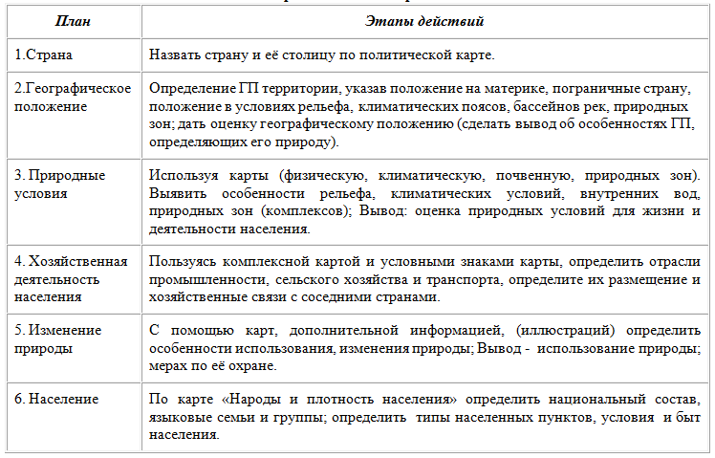
Визитная карточка страны

Slide 5
Визитная карточка страны
План
1. Название страны
2. Географическое положение
3. Природные условия
4. Хозяйственная деятельность населения
5. Изменение природы
6. Население

Slide 6
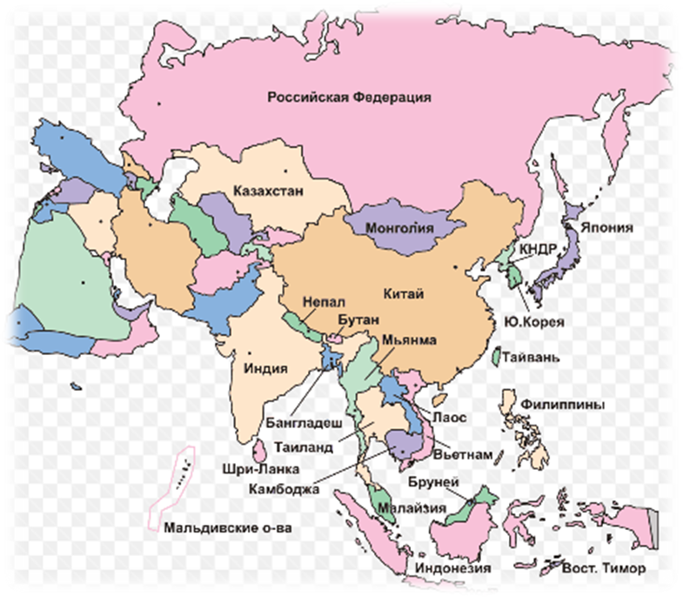
Что это за страны?
Работа с приложениями

Slide 7
Рефлексия:
Я знал… | Я узнал… | Мне удалось…

Slide 8
Ресурсы
http://www.youtube.com/watch?v=bbLu4JkoLZU
https://ru.wikipedia.org/wiki/%D0%9A%D0%B8%D1%82%D0%B0%D0%B9%D1%81%D0%BA%D0%B0%D1%8F_%D0%9D%D0%B0%D1%80%D0%BE%D0%B4%D0%BD%D0%B0%D1%8F_%D0%A0%D0%B5%D1%81%D0%BF%D1%83%D0%B1%D0%BB%D0%B8%D0%BA%D0%B0
https://ru.wikipedia.org/wiki/%D0%AF%D0%BF%D0%BE%D0%BD%D0%B8%D1%8F
https://ru.wikipedia.org/wiki/%D0%9C%D0%BE%D0%BD%D0%B3%D0%BE%D0%BB%D0%B8%D1%8F
https://ru.wikipedia.org/wiki/%D0%9D%D0%B5%D0%BF%D0%B0%D0%BB
https://ru.wikipedia.org/wiki/%D0%98%D0%BD%D0%B4%D0%BE%D0%BD%D0%B5%D0%B7%D0%B8%D1%8F

Slide 9
Володина Ольга Николаевна учитель географии
ГБОУ СОШ № 657

